Slide 1
Лечебное дело
Дисциплина «Иностранный язык»
Тема 32.2. Симптомы переохлаждения. Symptoms of Hypothermia
Составитель: Валиуллина Г.Ф., преподаватель КМК.
Выход

Slide 2
Содержание
Введение
Требования к студентам
Учебная информация:
What Is Hypothermia? How Does Cold Exposure Cause Hypothermia?
Temperature Basics
What Are the Symptoms of Hypothermia?
What Are the Risk Factors for Hypothermia?
Using the Passive verbs in the Present and the Past Simple
The Passive Voice
Контрольные задания
Термины и определения
Литература

Slide 3
Введение
Переохлаждение (оно же гипотермия-hypothermia) – это состояние организма, вызванное длительным пребыванием человека на холоде, при котором температура тела существенно понижается. Основными характеризующими факторами переохлаждения являются уменьшение скорости обмена веществ, а также кровообращения и биения сердца; ткани в организме недополучают кислород; если вовремя не остановить процесс, это может привести к смертельному исходу.
Изучение признаков и симптомов переохлаждения на английском языке будет эффективным для освоения и расширения словарного запаса в профессиональной сфере; развития навыков устной и письменной речи по медицине.

Slide 4
Требования к студентам
знать:
- лексический минимум по теме «Симптомы переохлаждения».;
- грамматическую конструкцию страдательного залога;
уметь:
- применять лексику и выражения по теме «Симптомы переохлаждения»;
- употреблять страдательный залог в письменной и разговорной речи;
- самостоятельно пополнять словарный запас.

Slide 5
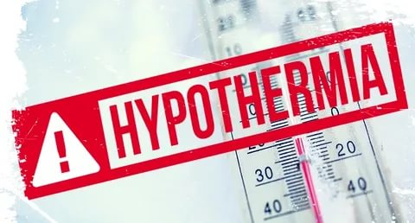
What Is Hypothermia?
Hypothermia is a reduction of body temperature below the normal range. It may happen accidentally, especially in babies and the elderly, or deliberately, for example during surgery.

Slide 6
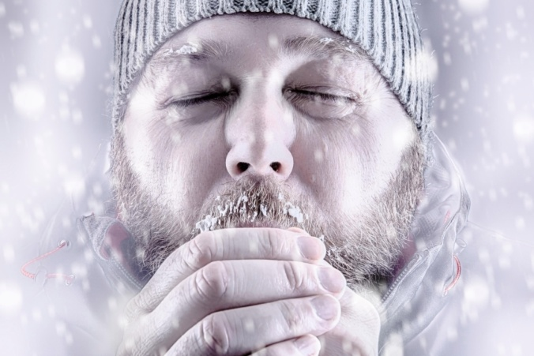
How Does Cold Exposure Cause Hypothermia?
During exposure to cold temperatures, most heat loss - up to 90% - escapes through your skin; the rest, you exhale from your lungs. Heat loss through the skin happens primarily through radiation and speeds up when skin is exposed to wind or moisture. If cold exposure is due to being immersed in cold water, heat loss can occur 25 times faster than it would if exposed to the same air temperature.

Slide 7
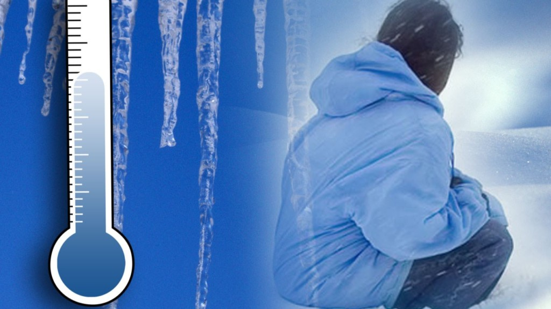
How Does Cold Exposure Cause Hypothermia? (продолжение)
The hypothalamus, the brain's temperature - control center, works to raise body temperature by triggering processes that heat and cool the body. During cold temperature exposure, shivering is a protective response to produce heat through muscle activity. In another heat-preserving response - called vasoconstriction - blood vessels temporarily narrow.

Slide 8
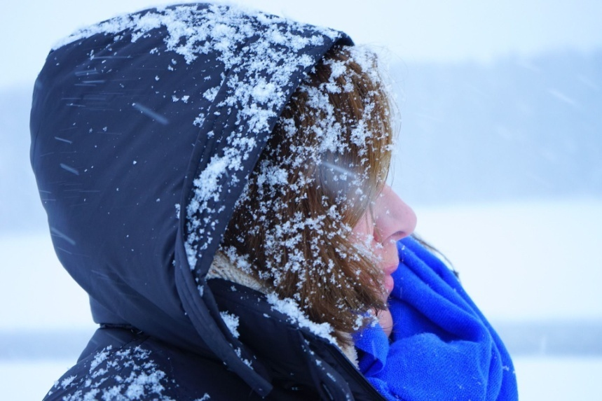
How Does Cold Exposure Cause Hypothermia? (окончание)
Normally, the activity of the heart and liver produce most of your body heat. But as core body temperature cools, these organs produce less heat, in essence causing a protective "shut down" to preserve heat and protect the brain. Low body temperature can slow brain activity, breathing, and heart rate.
Confusion and fatigue can set in, hampering a person's ability to understand what's happening and make intelligent choices to get to safety.

Slide 9
Temperature Basics

Slide 10
What Are the Symptoms of Hypothermia?
Hypothermia symptoms for adults include:
-shivering;
-slow, shallow breathing;
-confusion and memory loss;
-drowsiness or exhaustion;
-slurred speech;
-loss of coordination, stumbling steps;
-a slow, weak pulse;
-in severe hypothermia, a person may be unconscious without obvious signs of breathing or a pulse.

Slide 11
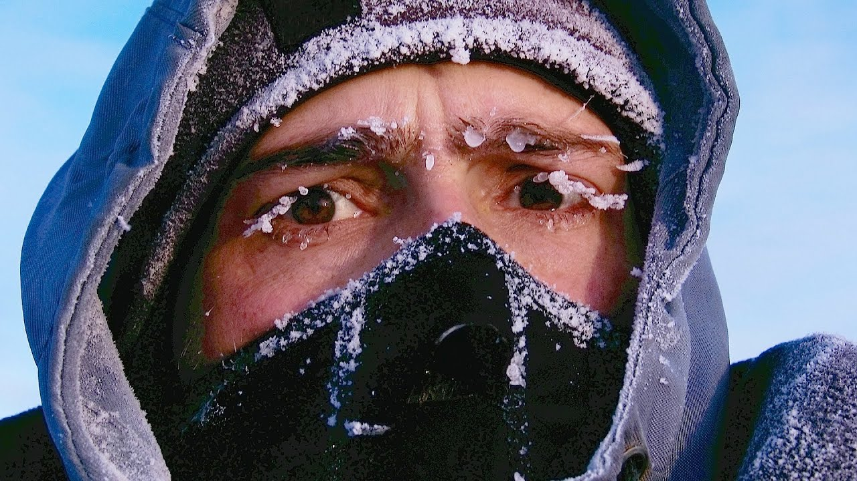
What Are the Risk Factors for Hypothermia?
People at increased risk for hypothermia include:
-the elderly, infants, and children without adequate heating, clothing, or food;
-people with mental illness;
-people who are outdoors for extended periods;
-people in cold weather whose judgment is impaired by alcohol or drugs.

Slide 12
Using the Passive verbs in the Present and the Past Simple
Sentences: | Present Passive Use to talk about procedures in general. | Past Passive Use to talk about procedures that happened in the past.
positive | Temperature and heart rate are monitored. | The patient was prepared for an operation.
negative | The heart isn’t paralysed by the anaesthetic. | She wasn’t diagnosed until this morning.
questions | Is the dressing changed every day? | Were the procedures given to the patient yesterday?

Slide 13
The Passive Voice
1. Passive verb forms are very common in medical English. We use Passive verbs to say what is done to people and things.
Examples:
The patient’s progress is monitored every hour.
The man was treated for hypothermia.
2. Often we can use an Active form or a Passive form.
The man was treated for hypothermia.
Paramedics treated the man for hypothermia.
3. The Passive form focuses on the action, not on the person or thing that does the action. If we want to say who does the action, use by.
The man was treated for hypothermia by paramedics.

Slide 14
Контрольные задания

Slide 15
Match the beginning and the ending of the phrase: lack of …
Укажите ответ
Ответ: co-ordination
co-ordination
behaviour
speech
shivering
Неправильно
Правильно
Раскрыть правильный ответ
Следующий вопрос
Выход

Slide 16
Match the beginning and the ending of the phrase: violent …
Укажите ответ
Ответ: shivering
behaviour
speech
shivering
co-ordination
Неправильно
Правильно
Раскрыть правильный ответ
Следующий вопрос
Выход

Slide 17
Match the beginning and the ending of the phrase: slurred …
Укажите ответ
Ответ: speech
behaviour
speech
shivering
co-ordination
Неправильно
Правильно
Раскрыть правильный ответ
Следующий вопрос
Выход

Slide 18
Match the beginning and the ending of the phrase: irrational …
Укажите ответ
Ответ: behaviour
speech
behaviour
shivering
co-ordination
Неправильно
Правильно
Раскрыть правильный ответ
Следующий вопрос
Выход

Slide 19
Match the beginning and the ending of the phrase: shivering …
Укажите ответ
Ответ: stops
skin
walk
breathing
stops
Неправильно
Правильно
Раскрыть правильный ответ
Следующий вопрос
Выход

Slide 20
Match the beginning and the ending of the phrase: shallow …
Укажите ответ
Ответ: breathing
breathing
skin
walk
stops
Неправильно
Правильно
Раскрыть правильный ответ
Следующий вопрос
Выход

Slide 21
Match the beginning and the ending of the phrase: pale …
Укажите ответ
Ответ: skin
muscles
pulse rate
stops
skin
Неправильно
Правильно
Раскрыть правильный ответ
Следующий вопрос
Выход

Slide 22
Choose the correct option to complete the sentence: The heart rate … regularly.
Укажите ответ
Ответ: is monitored
are monitored
are monitored
is monitored
Неправильно
Правильно
Раскрыть правильный ответ
Следующий вопрос
Выход

Slide 23
Choose the correct option to complete the sentence: Keyhole surgery … used more and more frequently.
Укажите ответ
Ответ: is
is
was
are
Неправильно
Правильно
Раскрыть правильный ответ
Следующий вопрос
Выход

Slide 24
Choose the correct option to complete the sentence: I … I was expecting twins.
Укажите ответ
Ответ: wasn’t told
not told
didn’t tell
wasn’t told
Неправильно
Правильно
Раскрыть правильный ответ
Следующий вопрос
Выход

Slide 25
Choose the correct option to complete the sentence: She wasn’t give / gave / given the correct diagnosis
Укажите ответ
Ответ: given
give
given
gave
Неправильно
Правильно
Раскрыть правильный ответ
Следующий вопрос
Выход

Slide 26
Complete the sentences with the words from the list:
co-ordination, shivering, bpm, ultrasound.
Вопрос | Поле ответа(впишите)
1. A fever causes _____.
2. You measure heart rate in ______ .
3. There is a lack of ______ with hypothermia.
4. We use _____ to monitor babies.
Правильный ответ
shivering
bpm
co-ordination
ultrasound
Проверить
Следующий вопрос
Выход

Slide 27
Complete the sentences with the words from the list:
vital sign, ventilator, brain waves, abnormality.
Вопрос | Поле ответа(впишите)
Blood pressure is a _____ .
_________ are monitored by an ECG.
A scan can show up an ______ .
The ______ helps him breathe.
Правильный ответ
vital sign
brain waves
abnormality
ventilator
Проверить
Следующий вопрос
Выход

Slide 28
Check the sentences that uses the underlined part. Write true (T) or false (F).
Вопрос | Поле ответа (впишите)
Her blood was tested yesterday.
The dressings were changed the nurse every day.
A dust allergy were indicated.
Mr Smith was killed by a heart attack.
Правильный ответ
T
F
F
T
Проверить
Следующий вопрос
Выход

Slide 29
Check the sentences. Write true (T) or false (F).
Вопрос | Поле ответа (впишите)
The patient’s heart rate and blood pressure is monitored (by them) at all time.
The man were given CPR by paramedics.
Her heart rate was recorded at 18 bpm.
The patients is admitted to the hospital every hour.
Правильный ответ
T
F
T
F
Проверить
Следующий вопрос
Выход

Slide 30
Конец выполнения контрольных заданий

Slide 31
Лексические единицы
Лексика | Перевод
accidentally | случайно
adequate | адекватный
behaviour | поведение
breathing | дыхание
deliberately | умышленно
drowsiness | сонливость
exchange | обмен
exhale | выдыхать
exhaustion | истощение
exposure | воздействие
hamper | препятствовать, мешать
hypothermia | переохлаждение

Slide 32
Лексические единицы (продолжение)
Лексика | Перевод
immerse | погружаться
lack | нехватка
moderate | умеренной
moisture | влажность
immerse | погружаться
lack | нехватка
obvious | очевидный
occur | происходить
range | диапазон
reduction | снижение
rescue | спасать

Slide 33
Лексические единицы (окончание)
Лексика | Перевод
response | ответ
rigid | жесткий
severe | сильный
shallow | мелкий
shivering | озноб, дрожь
shut down | прекратить
slurred | невнятный
speed up | ускорить
stumble | спотыкаться
triggering | вызывающий
violent | насильственный

Slide 34
Литература
1. Марковина, И. Ю. Английский язык. Вводный курс: учебник / И. Ю. Марковина, Г. Е. Громова, С. В. Полоса. – М.: ГЭОТАР-Медиа, 2016. – 160 с.
2. Шадская, Б. В. Английский язык для медицинских специальностей: учебник / Т. В. Шадская , Л. В. Шаманская. – Москва: КНОРУС, 2017. – 286 с. – (Среднее профессиональное образование).
3. Hypothermia [сайт]: URL. https://www.webmd.com/a-to-z-guides/what-is-hypothermia#1(дата обращения: 01.10.2020)
4. Tony Grice Oxford English for Careers: Nursing 1: Student’s Book, Oxford University Press. 2016.

Slide 35
Конец работы. Вы действительно хотите закончить работу с информационным учебным материалом темы «Симптомы переохлаждения. Symptoms of Hypothermia»?
Да
Нет

